Slide 1
Žygis „Laisvės keliais“ (projektas „Literatūrinė Lietuva“)
Projekto autoriai- IVg kl. moksleiviai Antanas Klapatauskis, Modestas Vedeikis, Justas Čėsna, Rapolas Siautilas, Henrikas Girdvainis
Integruota kūno kultūros ir lietuvių kalbos ir literatūros dalykų veikla. Konsultavo mokytojai Vilma Šimkuvienė (kūno kultūros mokytoja) ir Petras Gedvilas (lietuvių kalbos ir literatūros mokytojas)
Kaltinėnai, 2021 m.

Slide 2
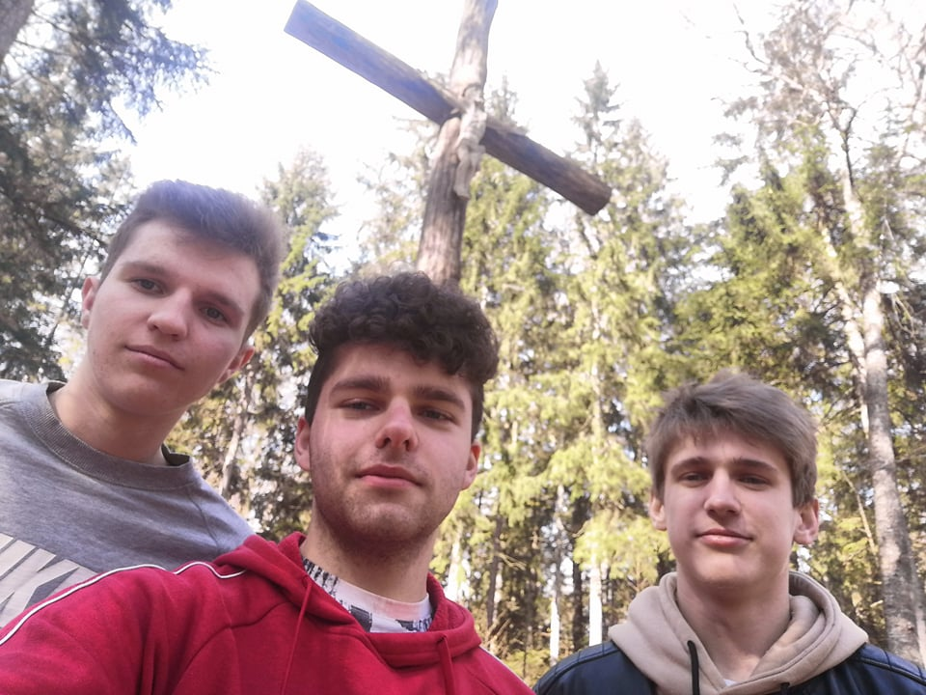
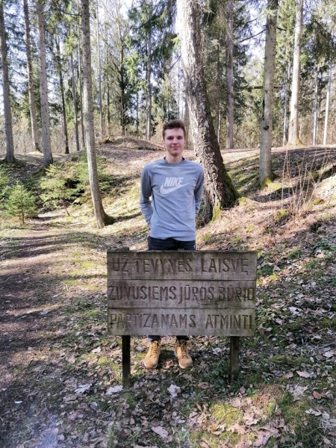
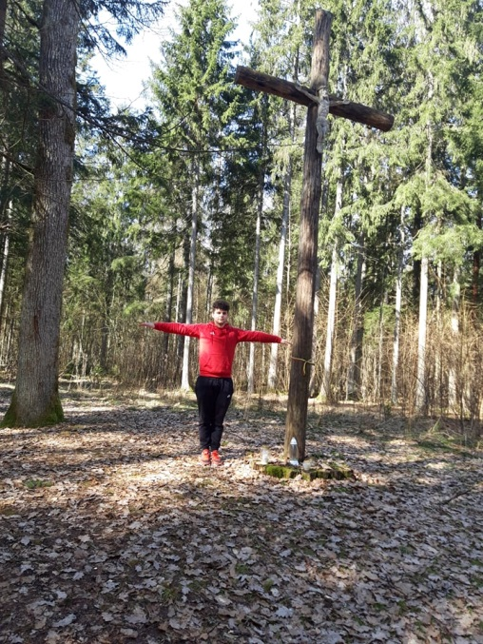
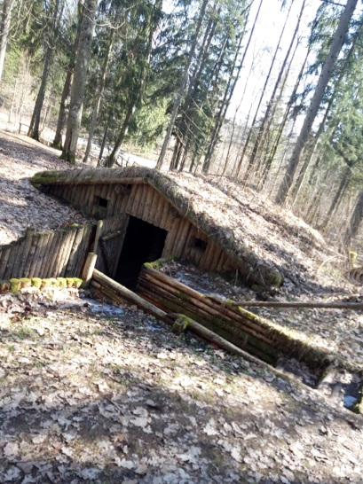
Pagramančio regioniniame parke atidengtas partizanų bunkeris

Slide 3
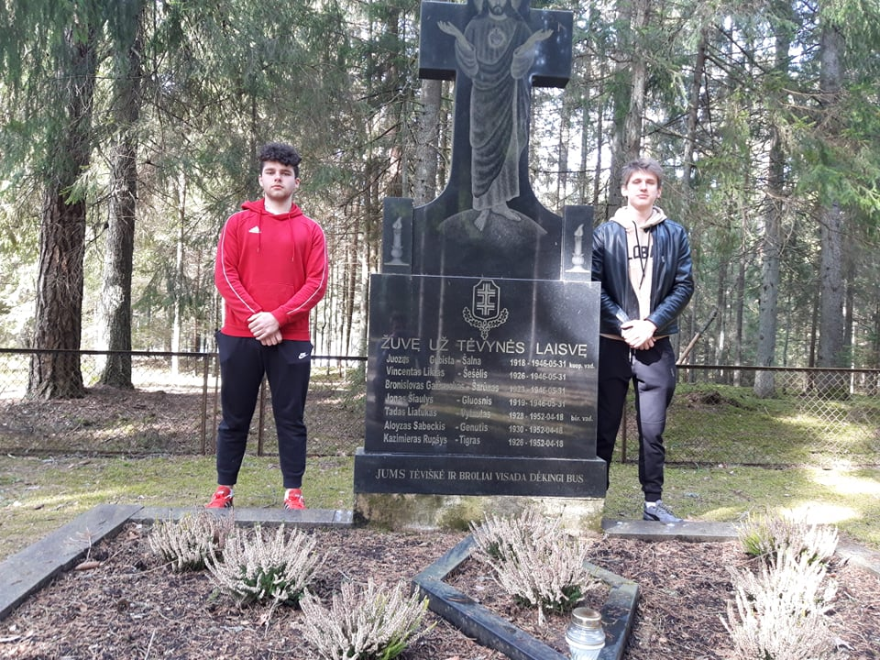
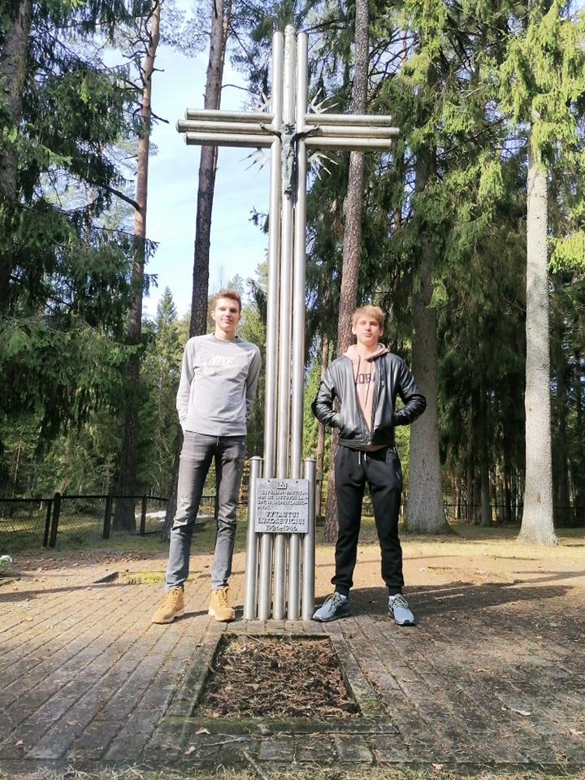
Kryžius šioje vietoje užkastų nežinomų partizanų atminimui. Paminklas ir kryžius šioje vietoje užkastų 1945–1957 m. Šilalės apylinkėse žuvusių partizanų atminimui

Slide 4
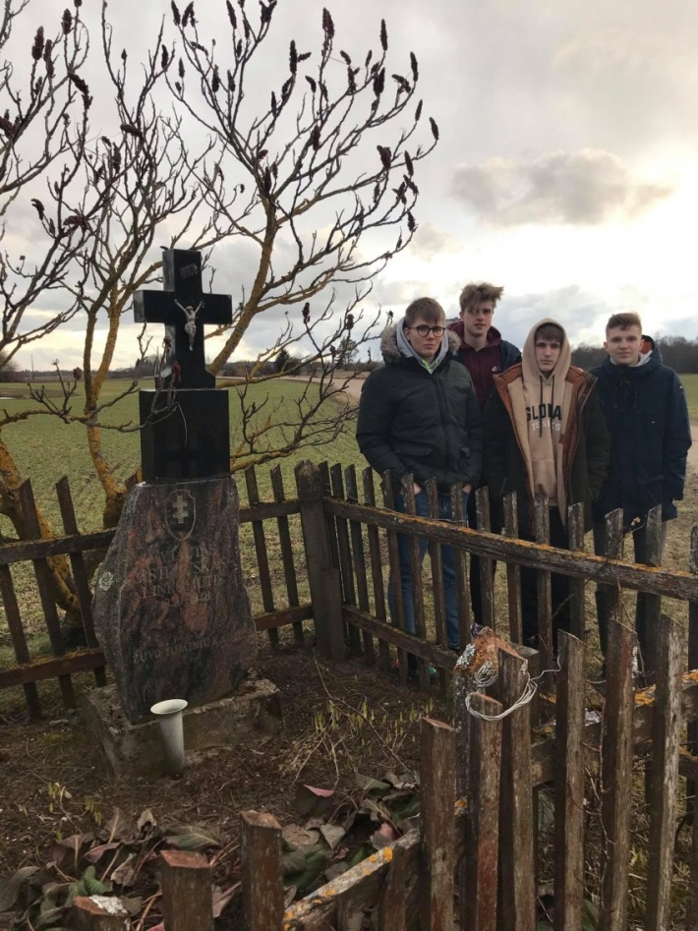
Paminklas žuvusiems kautynėse su Kaltinėnų stribais. 1948 m. spalio 17 d. žuvusio Kęstučio apygardos Aukuro rinktinės Marso rajono Lūkšto būrio partizano Vytauto Astrausko–Linksmučio atminimui.

Slide 5
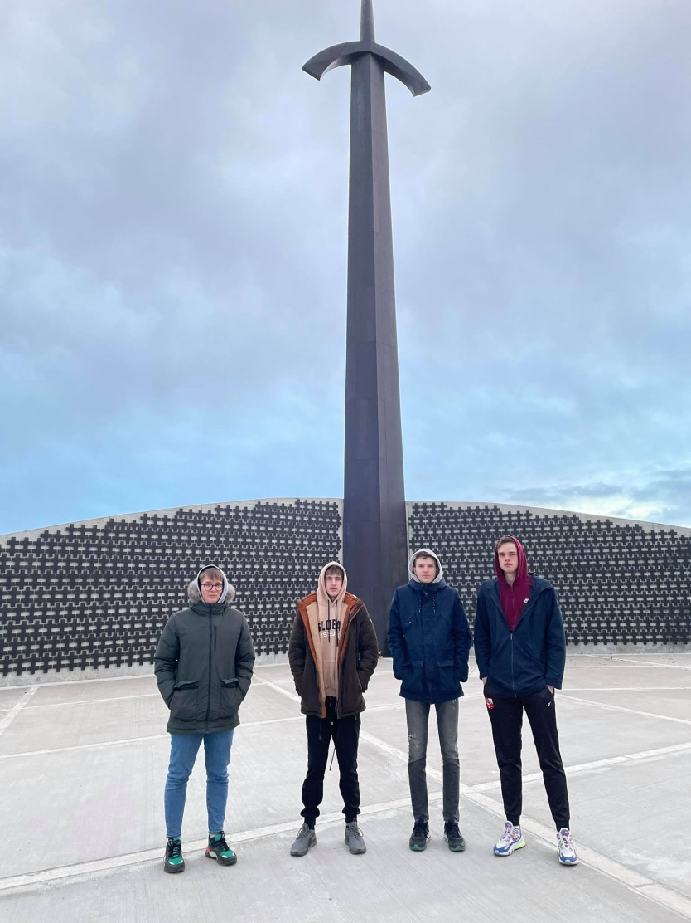
Kryžkalnis. Partizanų koplyčia Partizanų memorialas

Slide 6
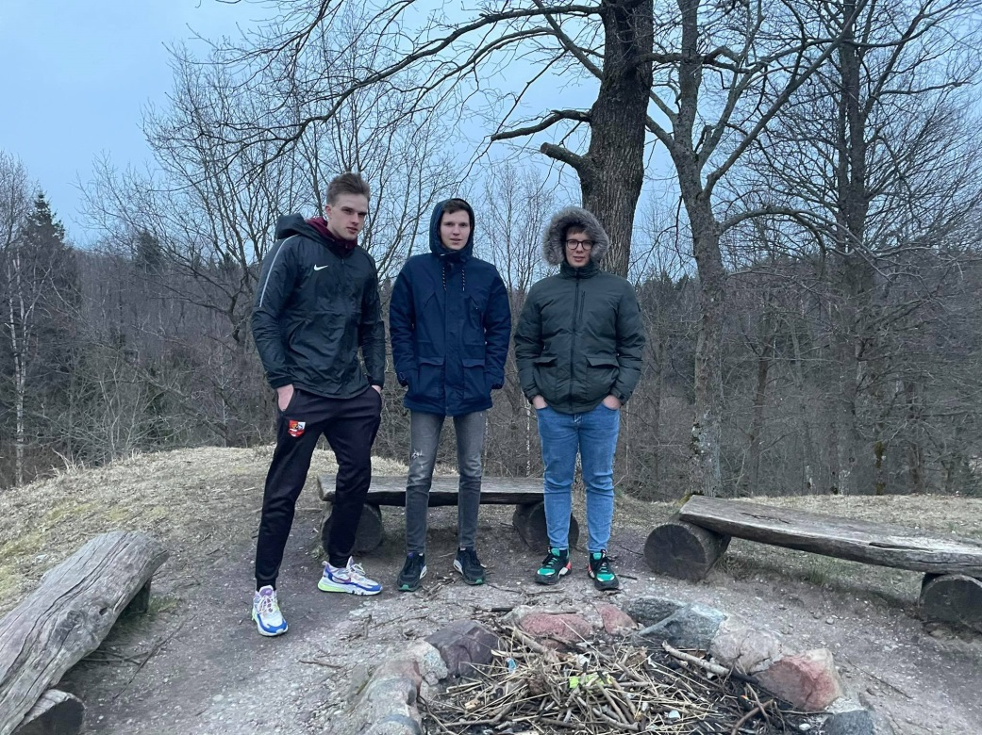
Lopaičių piliakalnis

Slide 7
Palūksčio kaimas. Paminklas partizanams atminti

Slide 8
Varniai. Žemaičių vyskupystės muziejus

Slide 9
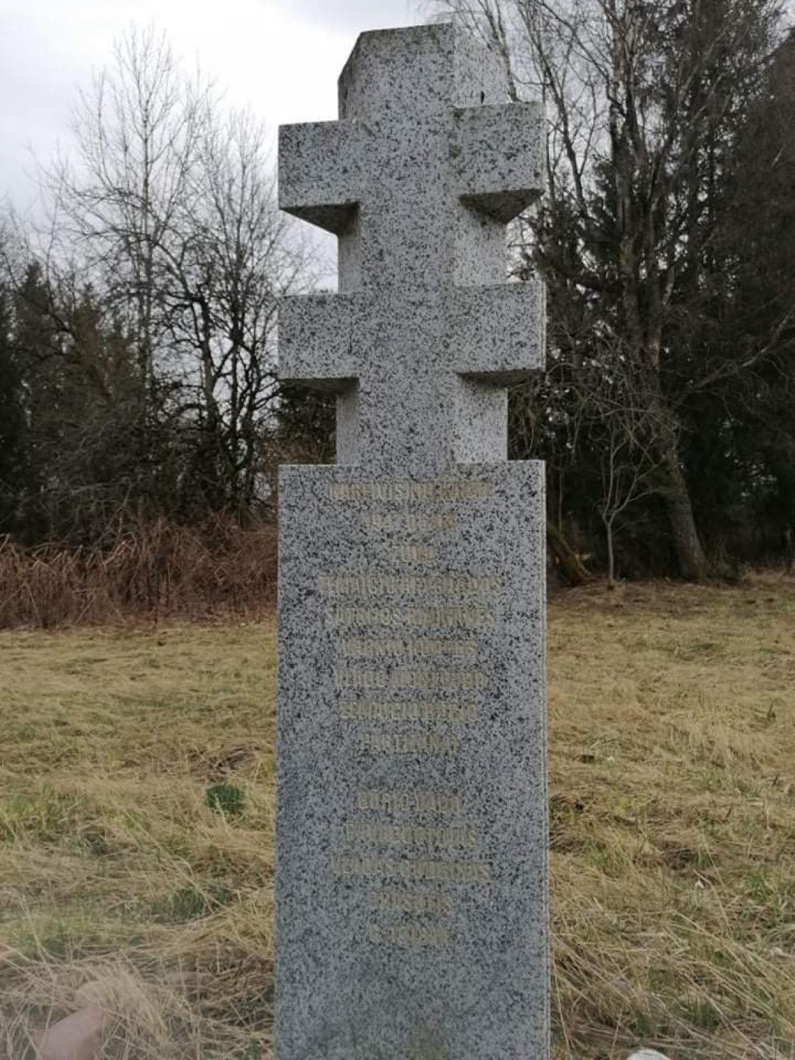
Kareiviškė

